Slide 1
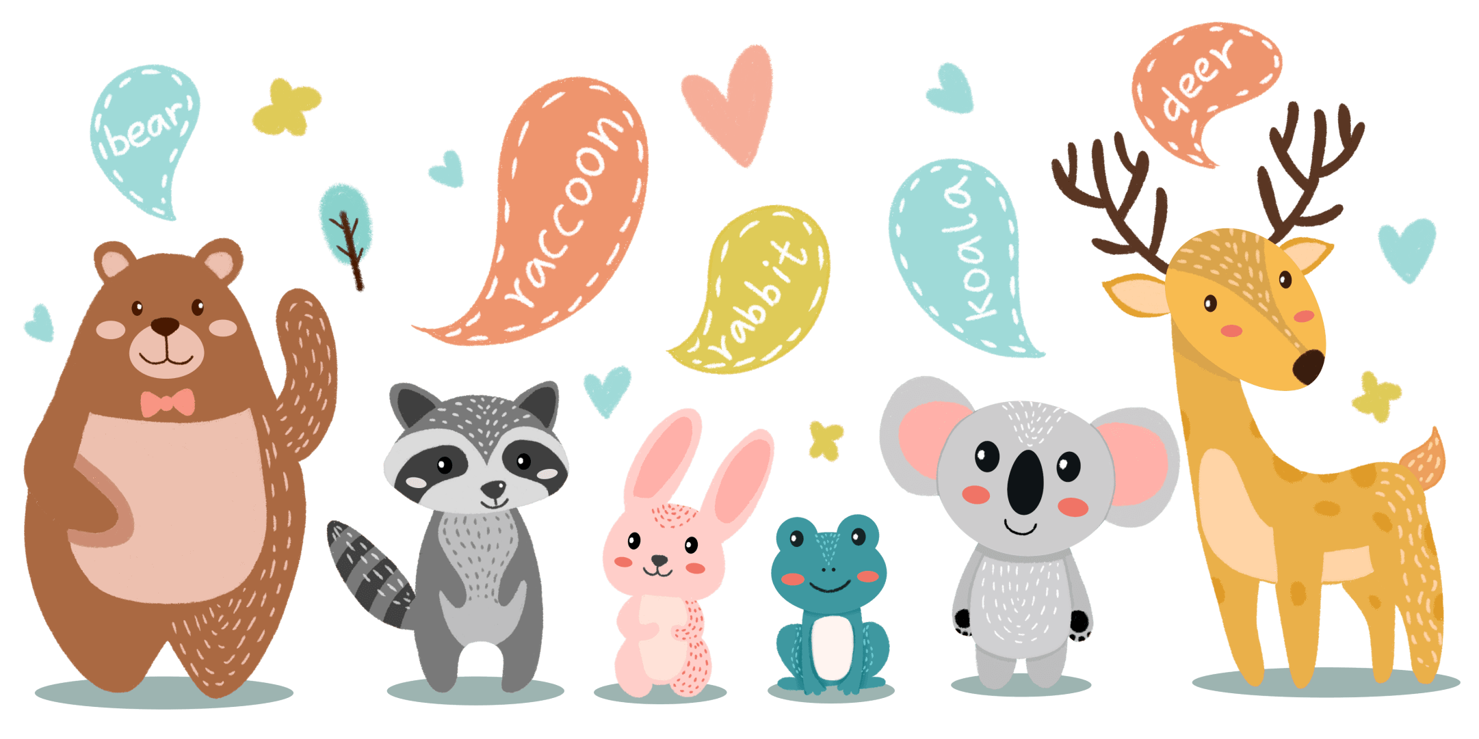
认识动物
时间：20XX年XX月 汇报人：×××

Slide 2
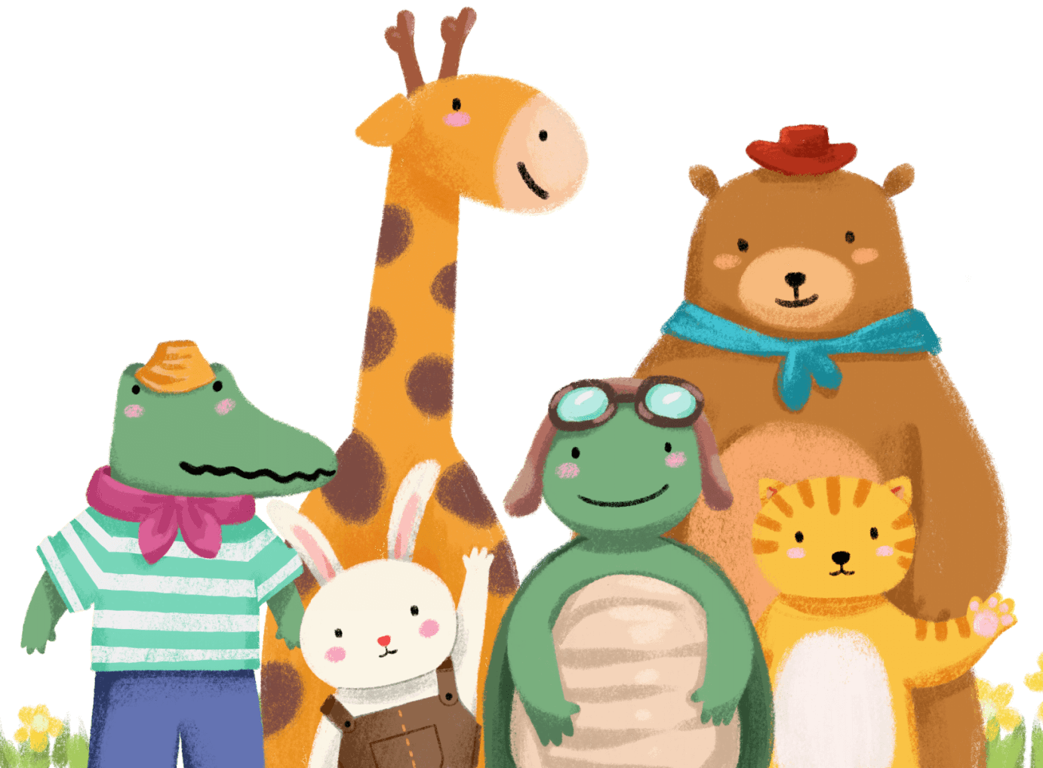
目录
https://www.youyedoc.com/
1
认识小动物
2
猜猜小动物
3
保护小动物

Slide 3
认识小动物

Slide 4
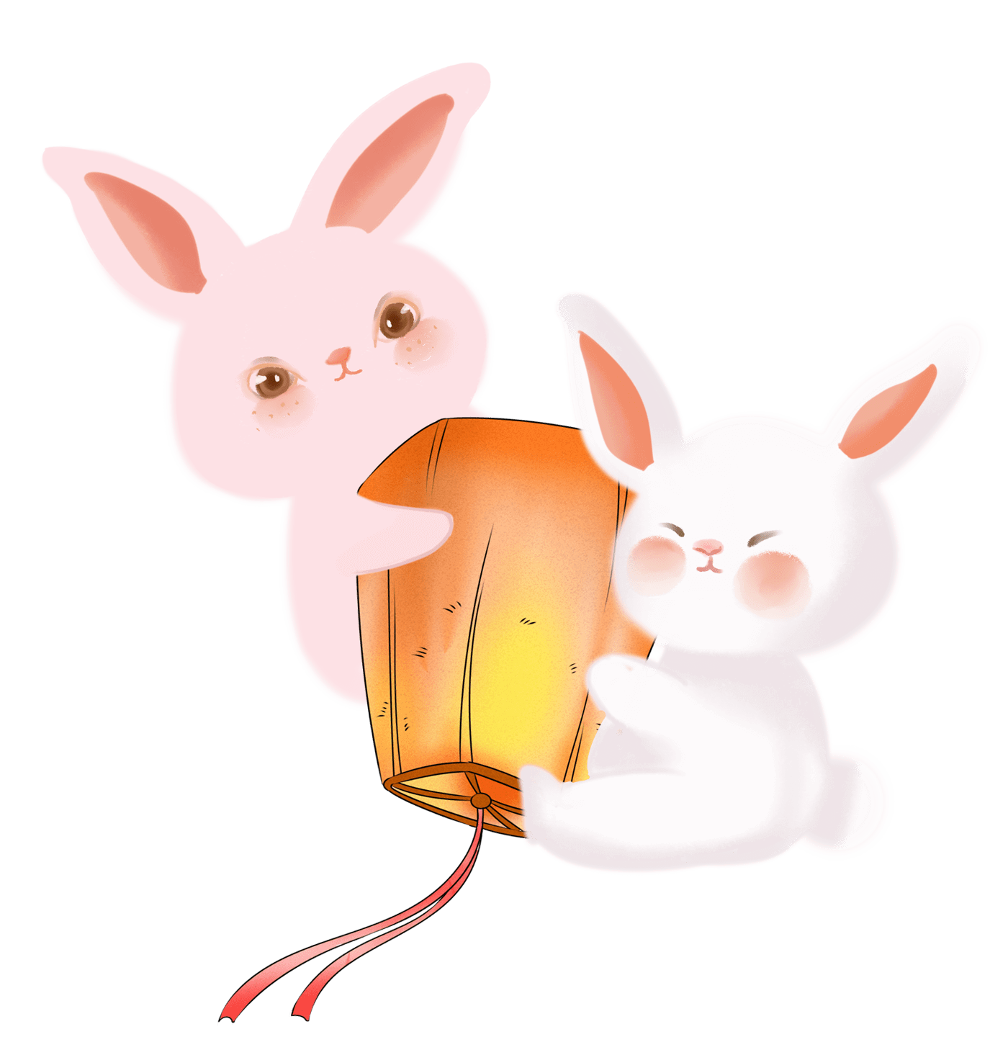
认识小动物
小动物之兔子
长着一对长长的耳朵,一双红眼睛远远望去像一对红宝石.一张小嘴巴特别有趣,是"丫"字形的.四条腿短短的,走起路来蹦蹦跳跳.小小的尾巴远看像个小绒球。

Slide 5
认识小动物
小动物之熊猫
大熊猫的身子胖胖的，尾巴很短，皮毛很光滑，头和身子是白的，四肢是黑的，它头上长着一对毛茸茸的黑耳朵，还有两个圆圆的黑眼圈

Slide 6
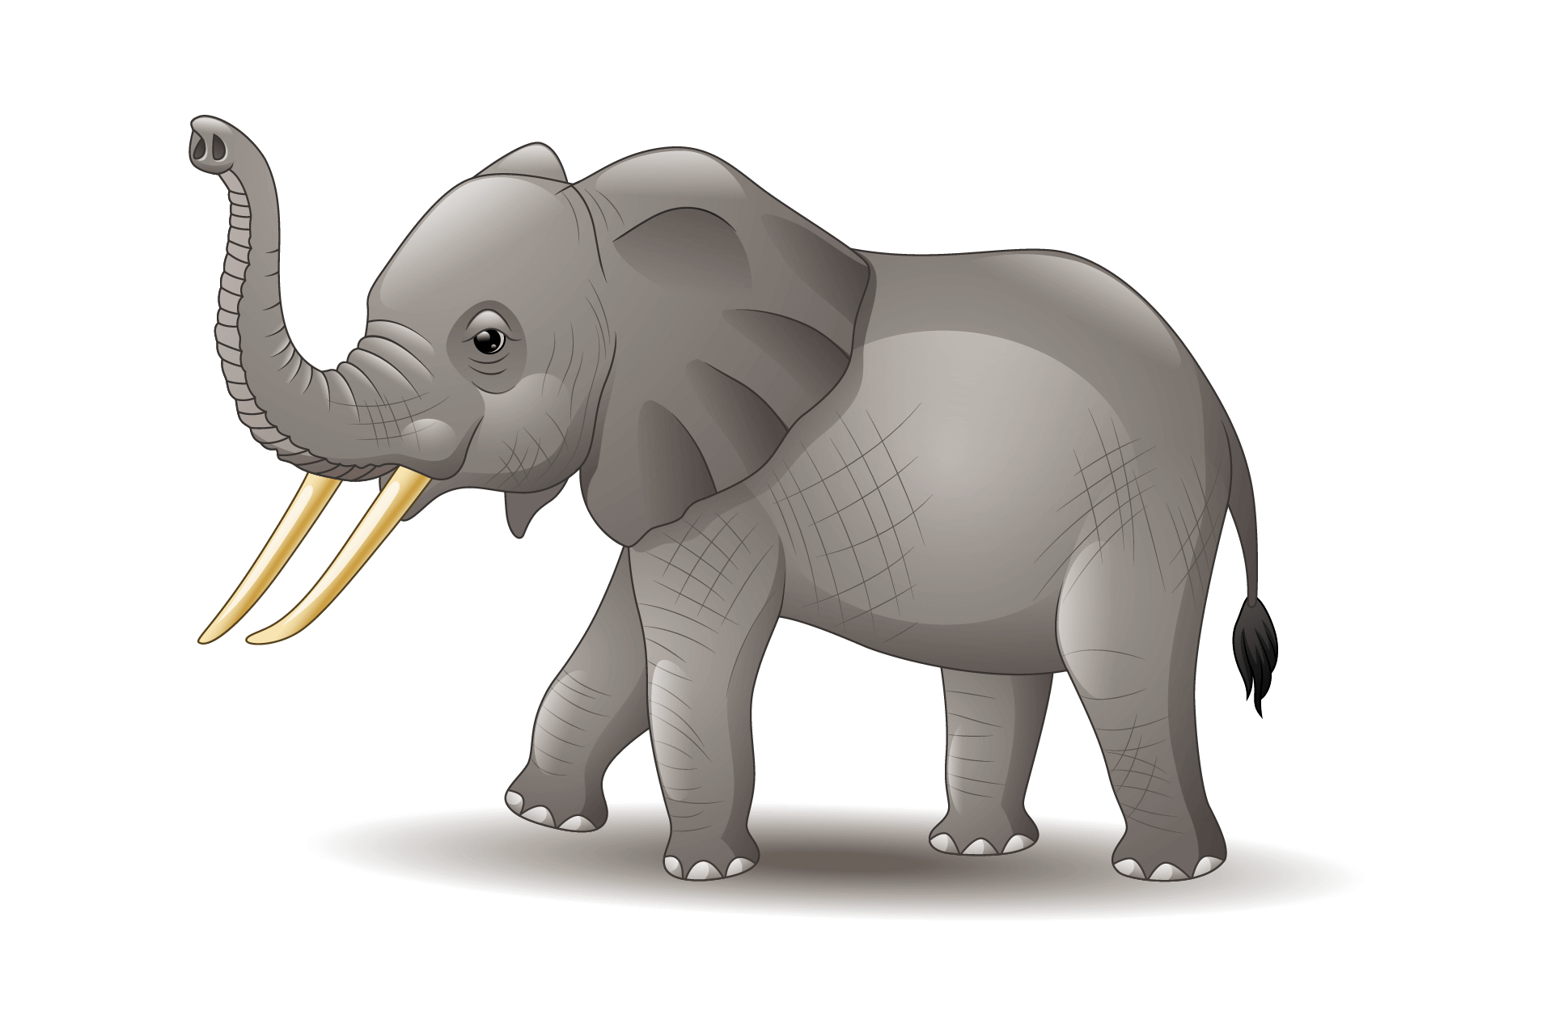
认识小动物
小动物之大象
大象的体形非常巨大，连狮子和老虎也怕它。它四肢笨重，跑起来很慢，可它鼻子很长，再重的东西它都能举起来，那宽大的耳杂，好似两把巨大的蒲扇，扇起来可凉快了，大象的腿像四支又长又大的柱子，尾巴有点粗，像条粗大的绳子。

Slide 7
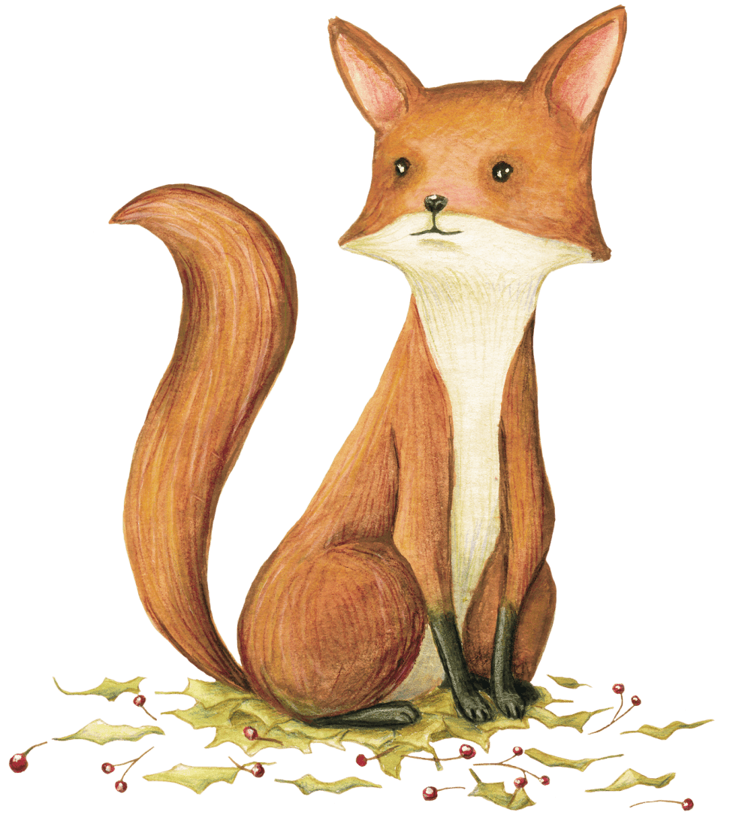
认识小动物
小动物之狐狸
一般所说的狐狸，又叫红狐、赤狐和草狐。它尖嘴大耳，长身短腿，身后拖着一条长长的大尾巴，全身棕红色，耳背黑色，尾尖白色，尾巴基部有个小孔，能放出一种刺鼻的臭气

Slide 8
认识小动物
鸭子
鸡
猪
猫

Slide 9
认识小动物
兔子
山羊
奶牛
马

Slide 10
认识小动物
熊猫
老虎
狮子
豹子

Slide 11
认识小动物
河马
犀牛
骆驼
长颈鹿

Slide 12
认识小动物
羚羊
猴子
食蚁兽
棕熊

Slide 13
认识小动物
海豚
北极熊
虎鲸
海鸥

Slide 14
认识小动物
企鹅
海狮
狐狸
海牛

Slide 15
猜猜小动物

Slide 16
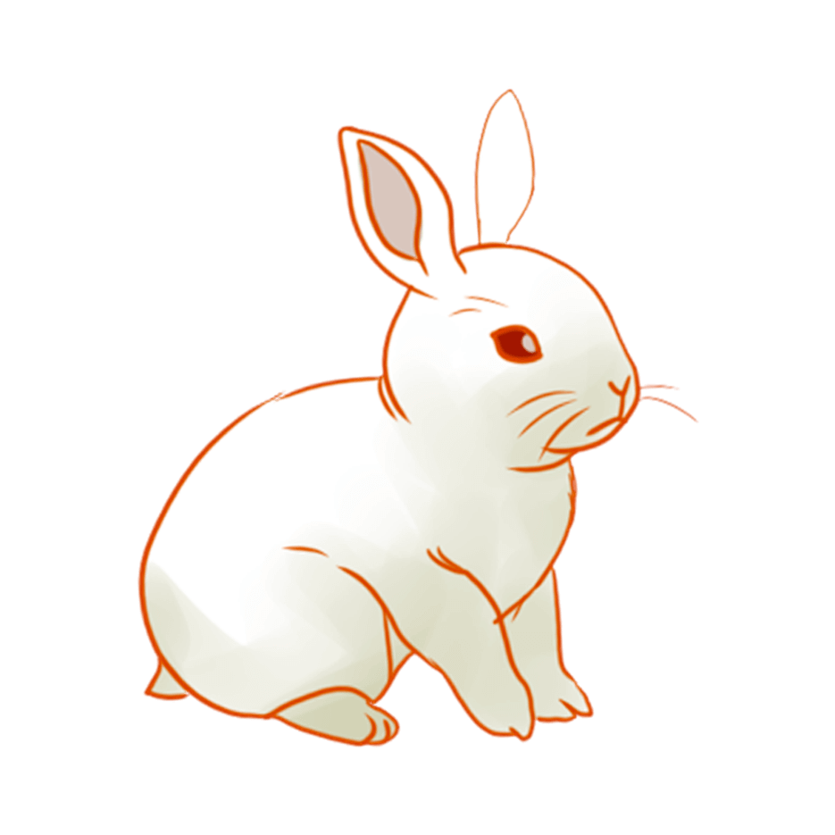
猜猜小动物
有一种小动物耳朵长长的是什么呢？
谜底：兔子

Slide 17
猜猜小动物
耳朵像蒲扇，身子像小山，鼻子长又长，帮人把活干。
谜底：大象

Slide 18
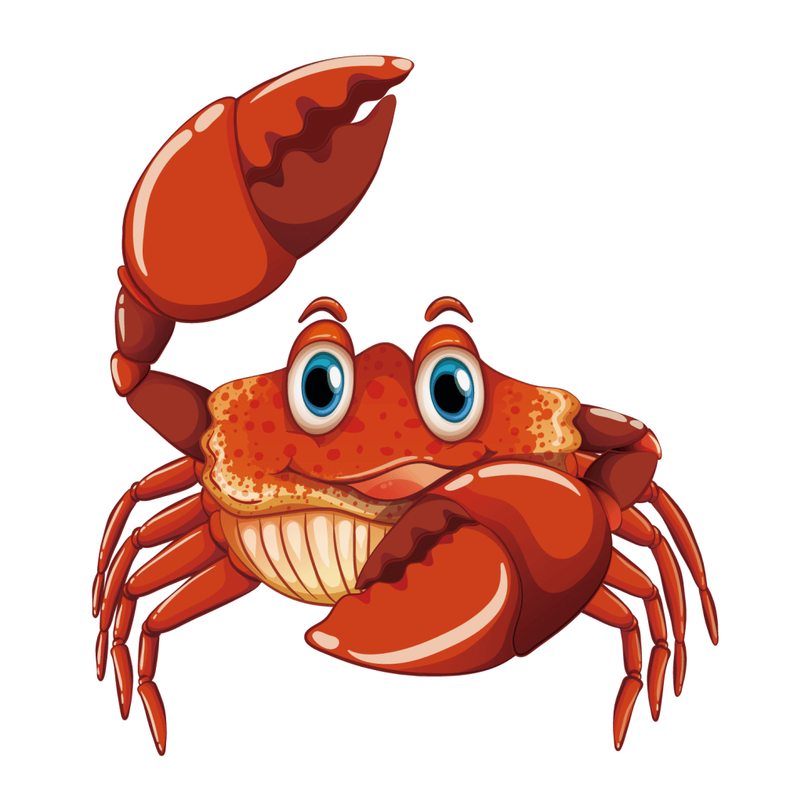
猜猜小动物
八只脚，抬面鼓，两把舞刀鼓前舞，生来横行又霸道，嘴里常把泡沫吐。
谜底：螃蟹

Slide 19
猜猜小动物
身披花棉袄，唱歌呱呱叫，田里捉害虫，丰收建功劳。
谜底：青蛙

Slide 20
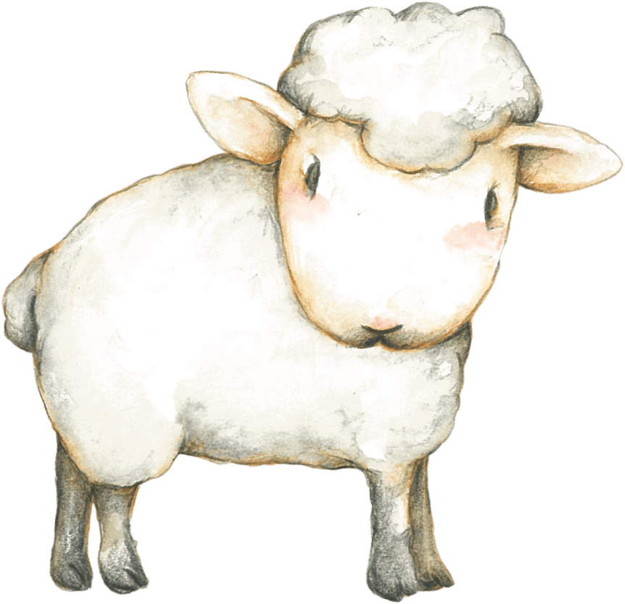
猜猜小动物
年纪并不大，胡子一大把，
不论遇见谁，总是喊妈妈。
谜底：山羊

Slide 21
保护小动物

Slide 22
保护小动物
不捕杀有益的小动物。
不随意惊吓有益的小动物
不去毁坏有益小动物的巢穴。
发现受伤的有益小动物要帮助它们，尽自己的能力为它们医治

Slide 23
保护小动物
我们都是大地母亲的孩子，动物就是我们的朋友，是我们的兄弟姐妹，我们应当像对待朋友一样对待小动物；不到非法贩卖野生动物的地方去购买小动物，不吃野生和濒危动植物；

Slide 24
谢谢观看
时间：20XX年XX月 汇报人：×××

